Slide 2
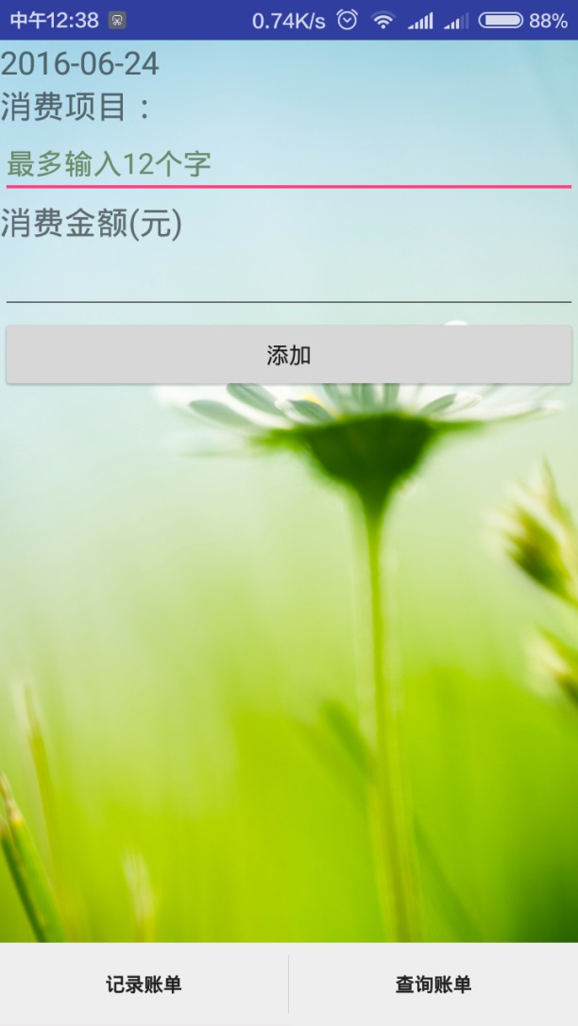
记账小软件主界面
一个输入界面：包含了消费的项目和消费的金额，还有一个添加按钮，进行消费项目的添加。
最下面有记录账单和查询账单按钮。

Slide 3
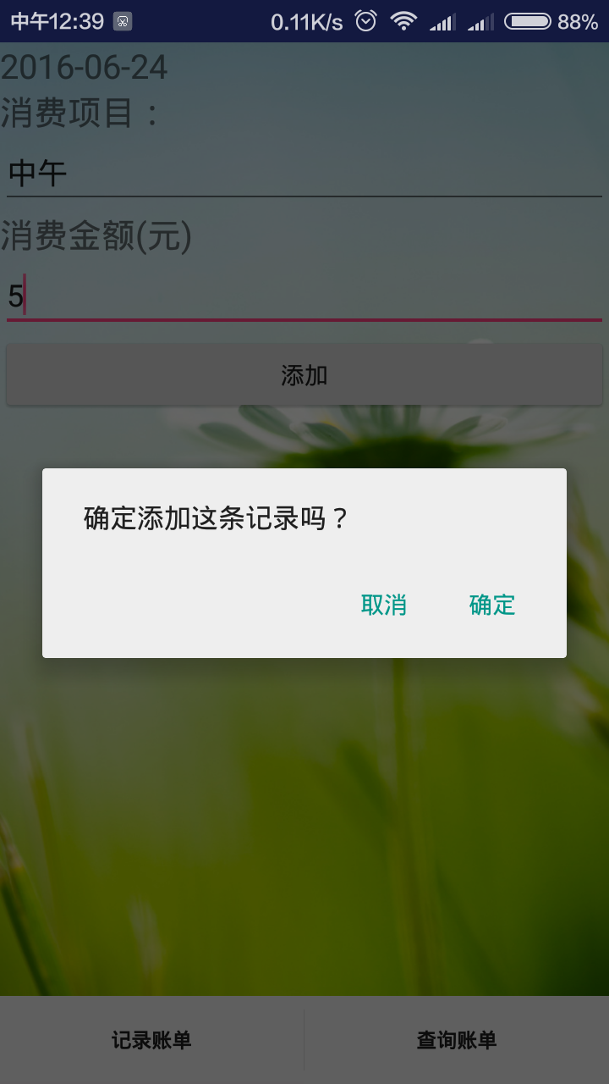
添加记录
当输入了消费项目和消费金额，点击添加按钮并确定之后，就可以把这条记录写进软件的sqllite数据库，方便后面进行查询。

Slide 4
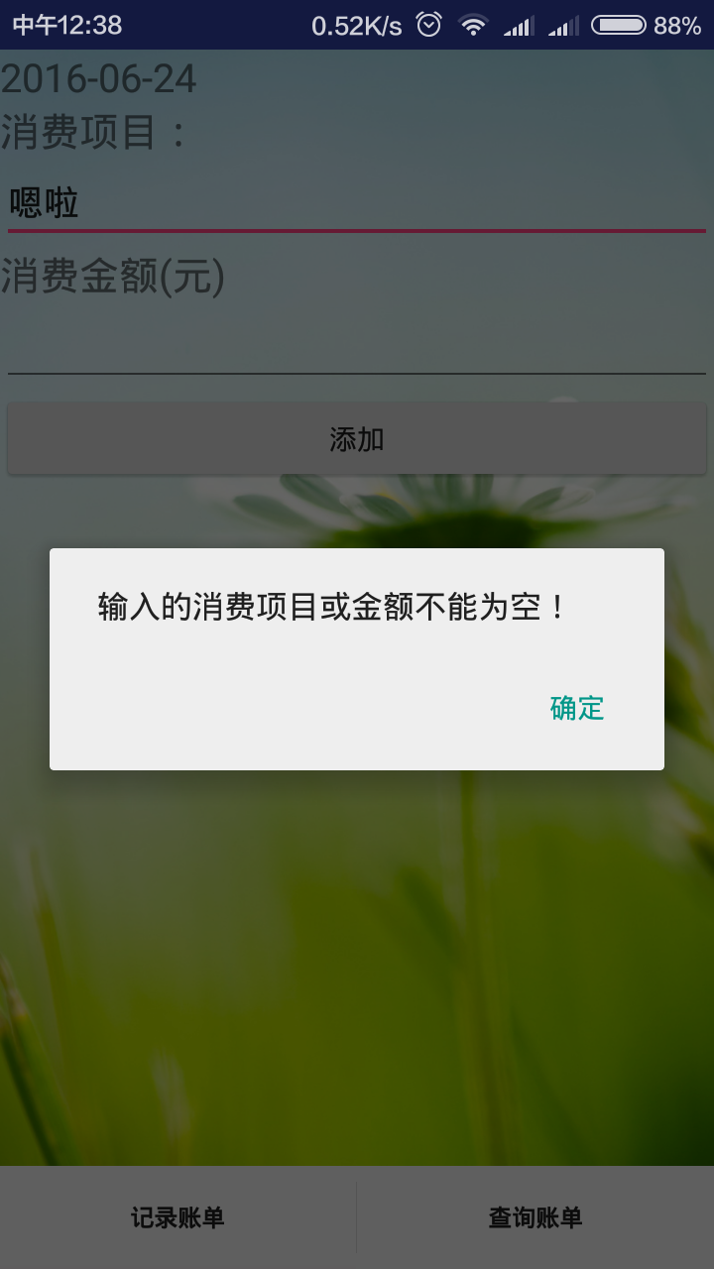
添加时进行限制
当输入的消费项目或者消费金额有一项为空时，则进行提示：输入的消费项目或金额不能为空！

Slide 5
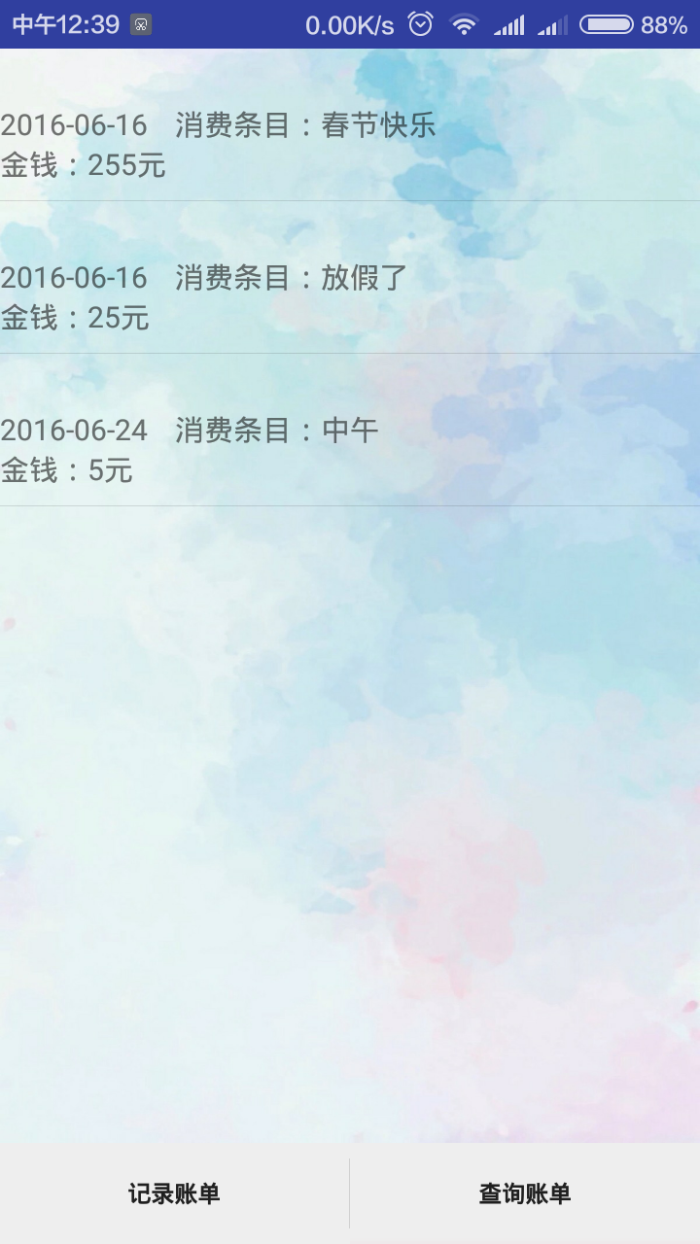
查询界面
点击最下方的查询账单之后，就可以进行消费项目的显示了。
分别有消费时间，消费项目和消费金额，按照固定的格式显示，看起来比较整齐。（PS：有背景也不会显得特别枯燥。）

